Slide 1

Quizzes & Games
Gold - Chapter 7 - Topic 4

Slide 2
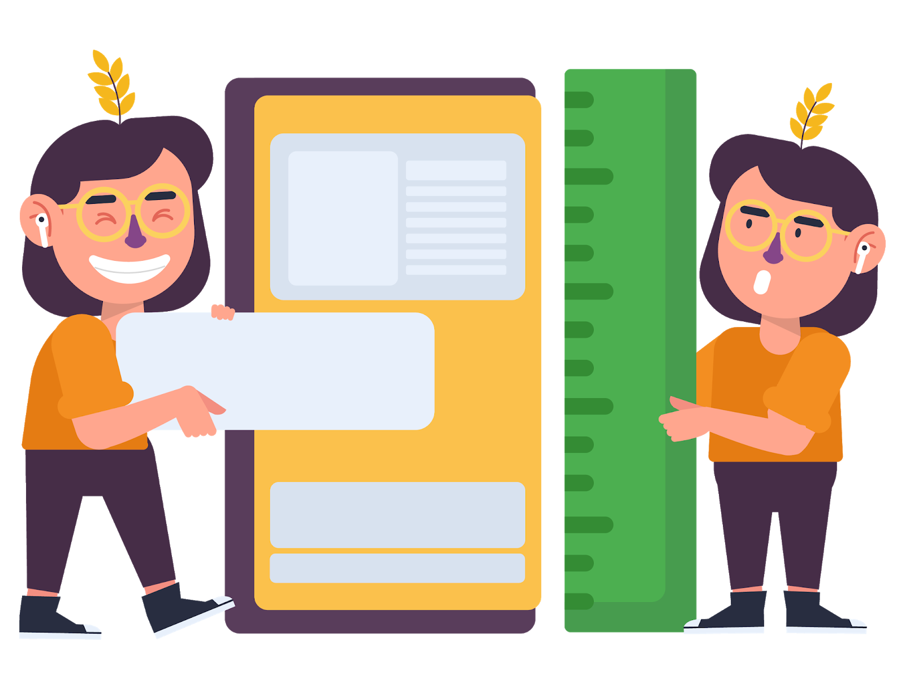
Selamat datang di Chapter 7 Topic 4 online course UI/UX Research/Design dari Binar Academy!

Slide 3

Pengantar
Kuda lumping makan beling,
Let’s continue our Learning ~ 😋
Pantunnya garing nggak apa-apa, soalnya materi tentang studi kasus dan portofolio sudah selesai di topic 3 kemarin nih, sob.
Nah, di topic 4 ini, kita akan lebih banyak bermain kuis dan game yang nggak cuma menyenangkan, tapi juga menambah wawasan. Yuk langsung cuss ~

Slide 4
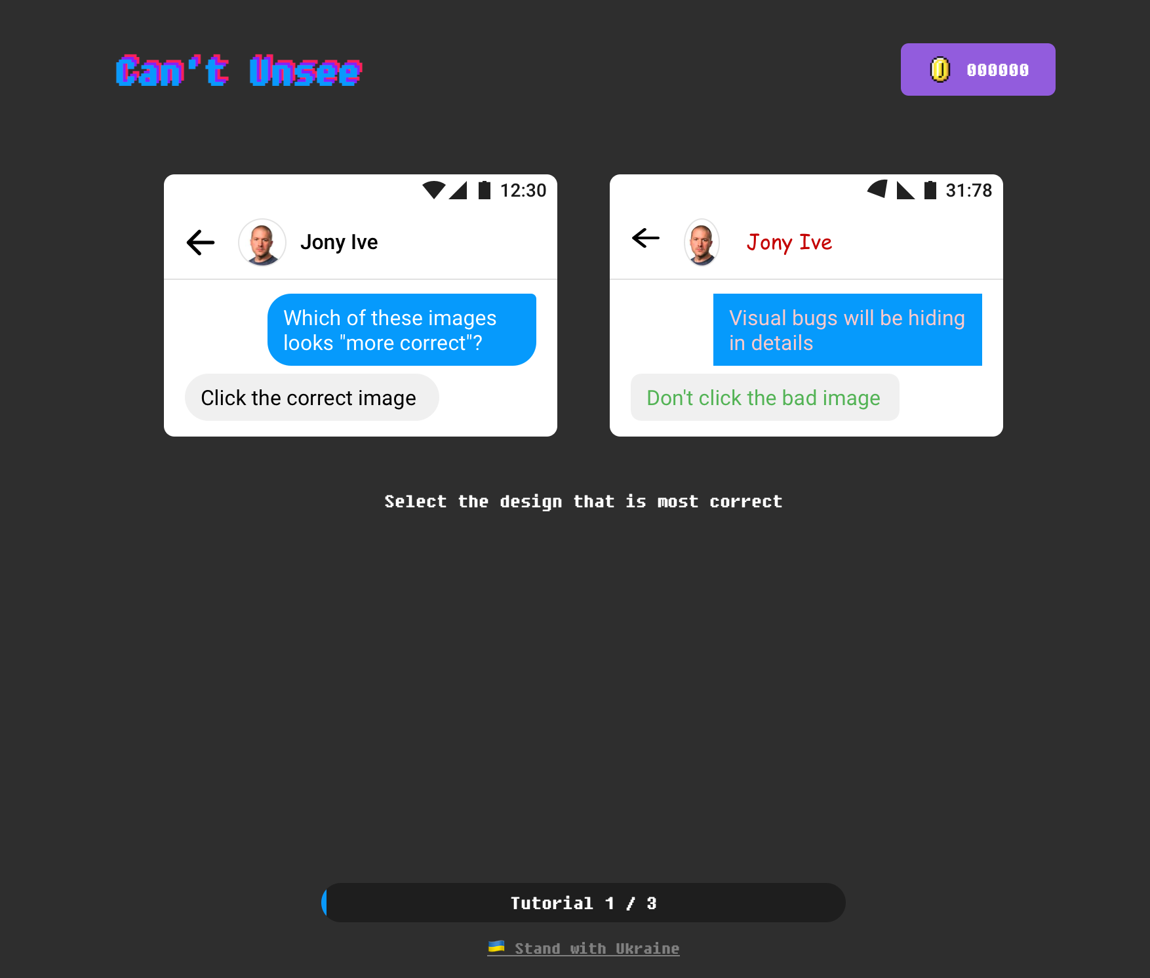
Quizzes and Games
Can’t Unsee
Kalau kamu orangnya detail oriented, Can’t Unsee bisa menjadi pembunuh waktu favorit kamu nih.
Di quiz ini, kamu perlu memilih satu dari dua antarmuka yang terlihat sangat mirip. Pemahaman materi design yang udah kita pelajari di chapter-chapter sebelumnya, patut kamu tes di kuis ini.
Yuk buktikan kalau mata kamu nggak bisa dibohongi di sini.

Slide 5
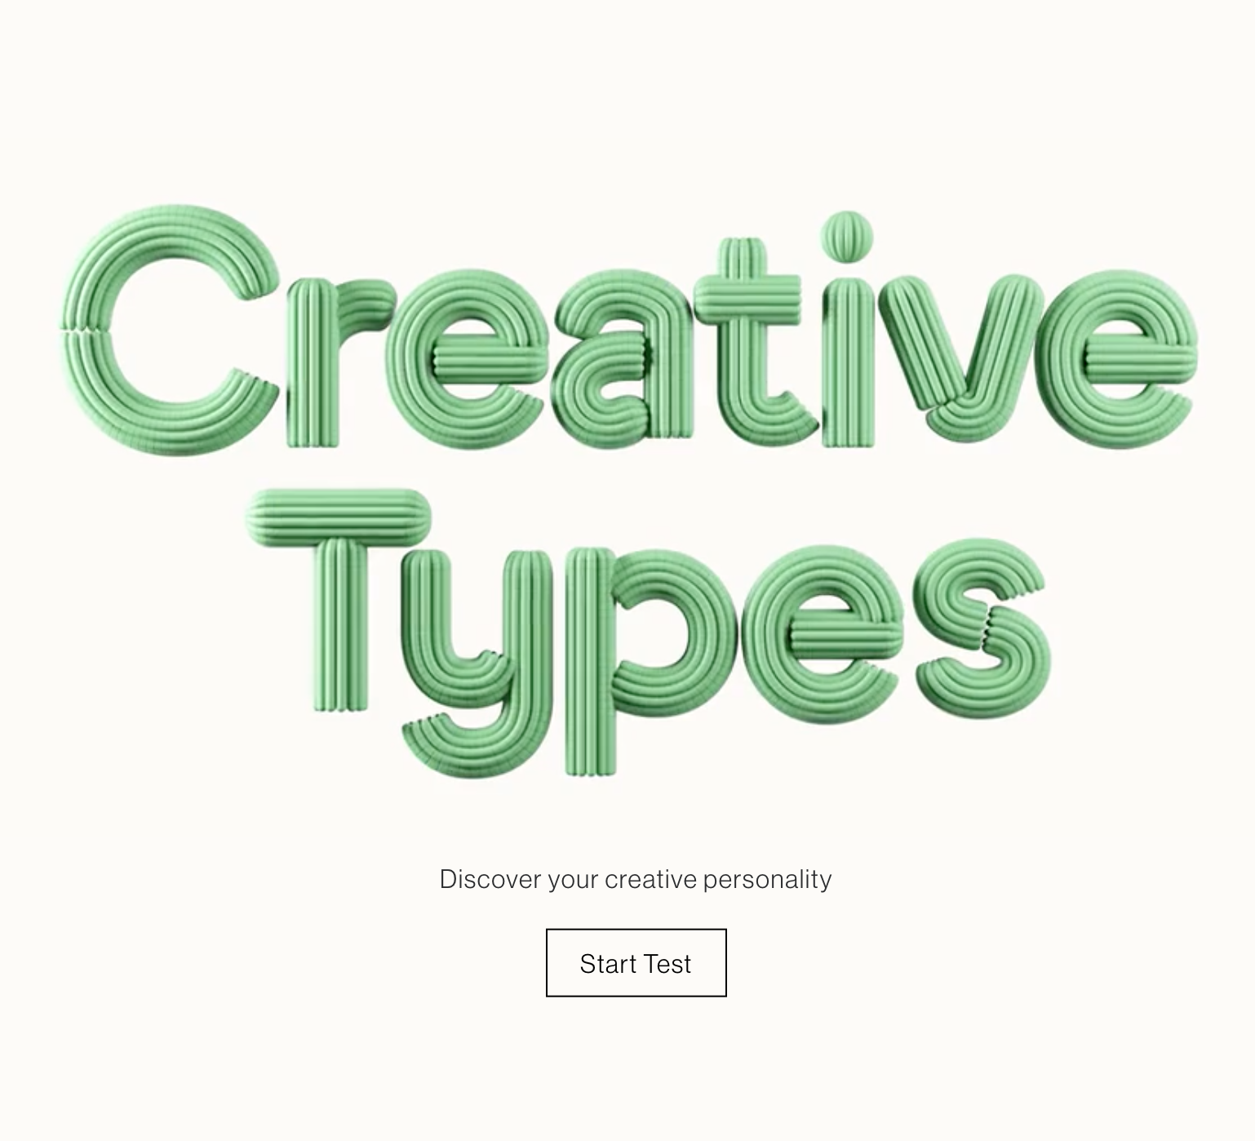
Quizzes and Games
Creative Types by Adobe
Quiz baru berjudul “Creative Types” atau “Jenis Kreatif” ini membantu kamu mengidentifikasi kepribadian kreatif tipe apa sebenarnya diri kamu dengan menjawab beberapa pertanyaan.
Visually pleasing, kuis ini bisa kamu coba untuk mengetahui diri sendiri, proses kreatif, dan potensi berdasarkan jawaban kamu sendiri.
Klik di sini

Slide 6
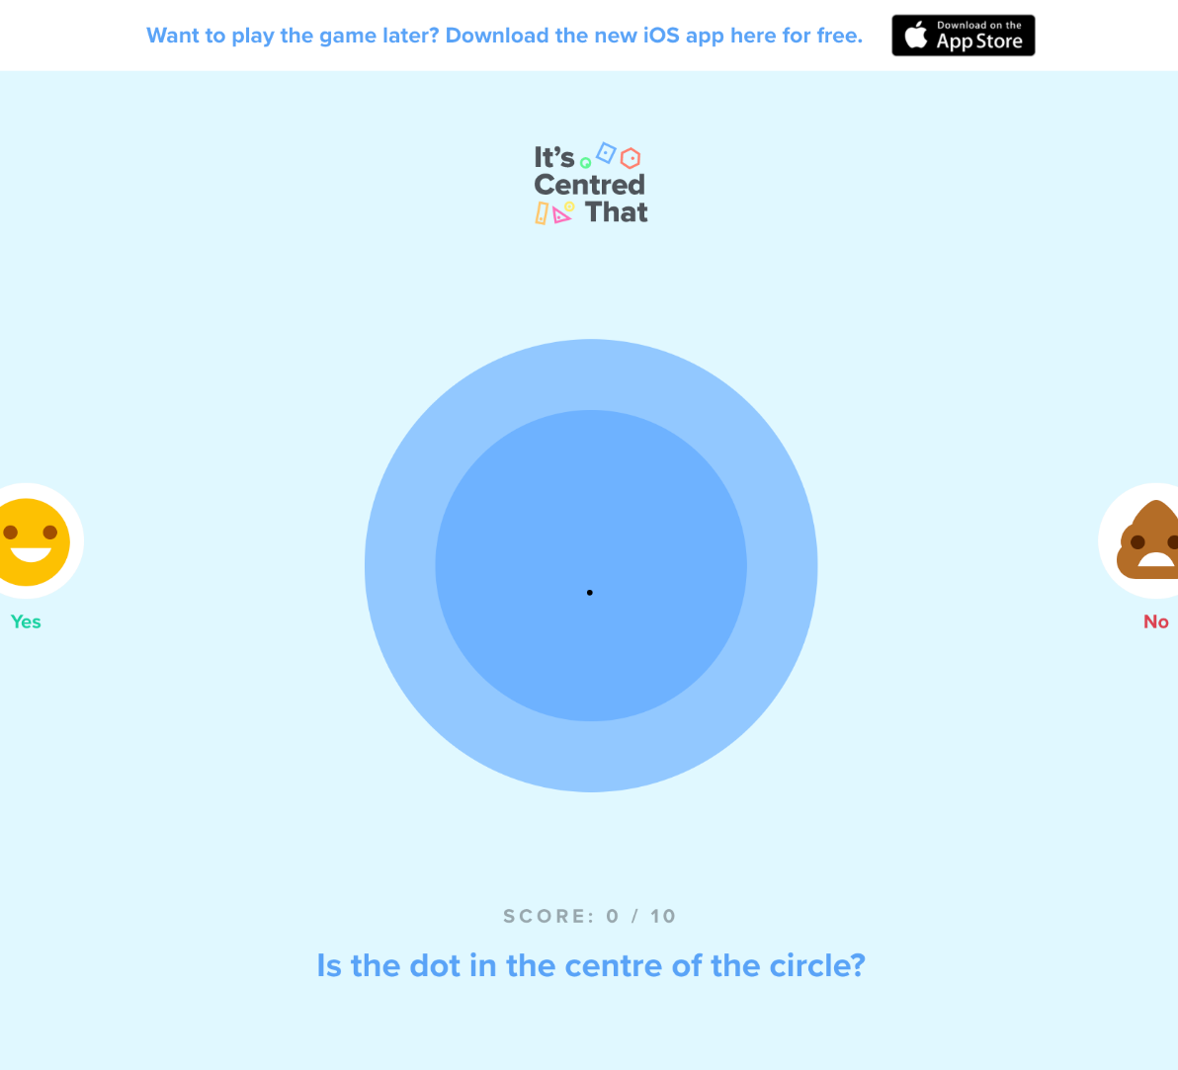
Quizzes and Games
It’s Centred That
Apakah kamu merasa memiliki mata seorang desainer?
Buktikan keterampilan kamu dan nilai apakah titik-titik yang ditampilkan berada di tengah bentuk dalam It’s Centred That.
Ada 10 bentuk dan kamu harus bisa menjawab seluruhnya dengan benar untuk memenangkan permainan. Bisakah kamu menyelesaikannya?
Klik di sini

Slide 7
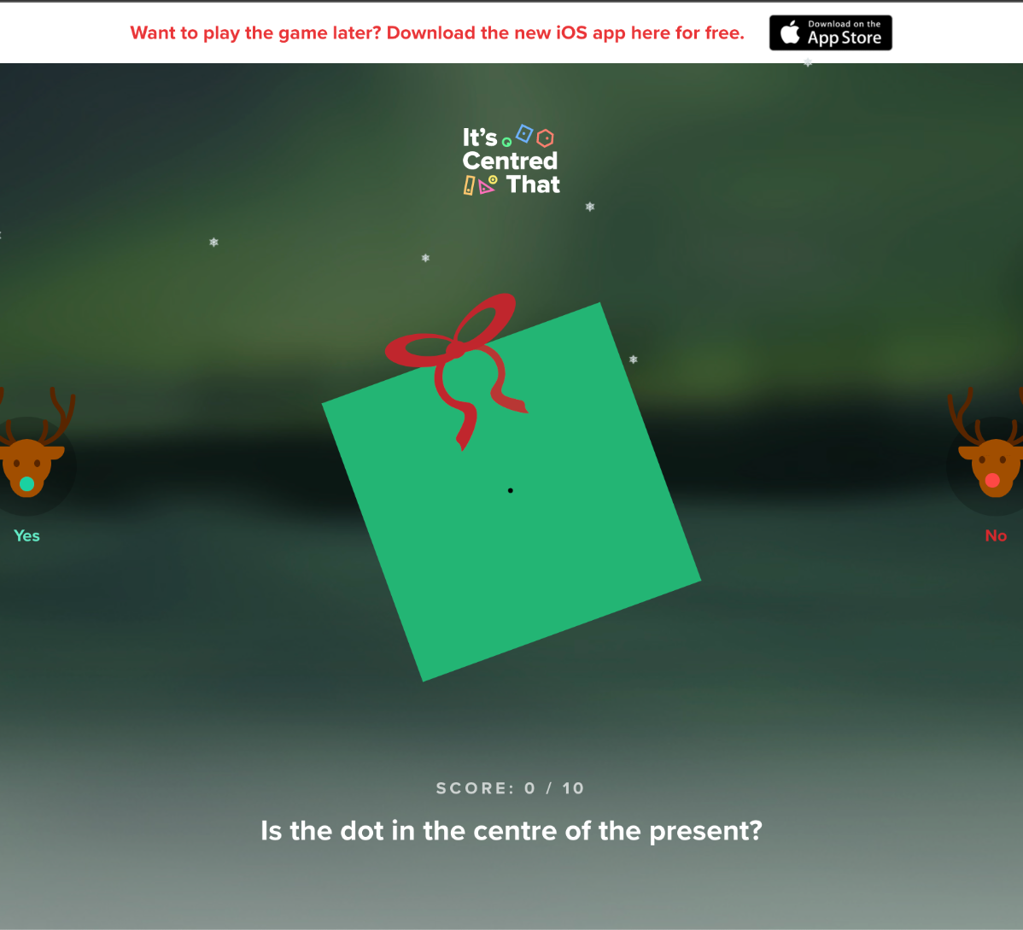
Quizzes and Games
It’s Centred That - Christmas Version
It’s Centred That meluncurkan versi natal dengan aturan main yang masih sama. Kamu perlu menjawab dengan benar apakah titik sudah berada di tengah bentuk hadiah natal.
Klik di sini

Slide 8
Quizzes and Games
Color - A Color Matching Game
'Color' adalah permainan mencocokkan warna yang dibuat untuk situs Method of Action oleh Mark MacKay, dengan bantuan dari Maria Munuera, manajer produk di aplikasi Sketch.
Game ini menguji mata serta pengetahuan teori warna kamu.
Klik di sini

Slide 9
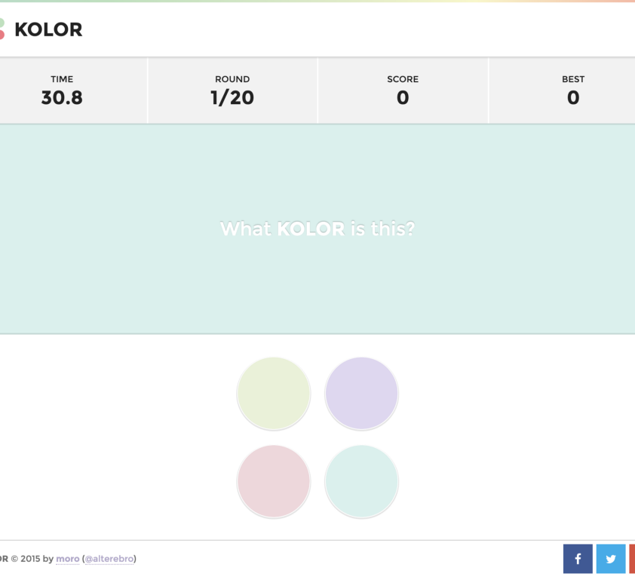
Quizzes and Games
Kolor - A Color Guessing Game
Kolor adalah game di mana kamu harus secepat mungkin menebak warna untuk mendapatkan skor tinggi. Yuk, mainkan sekarang!
Klik di sini

Slide 10
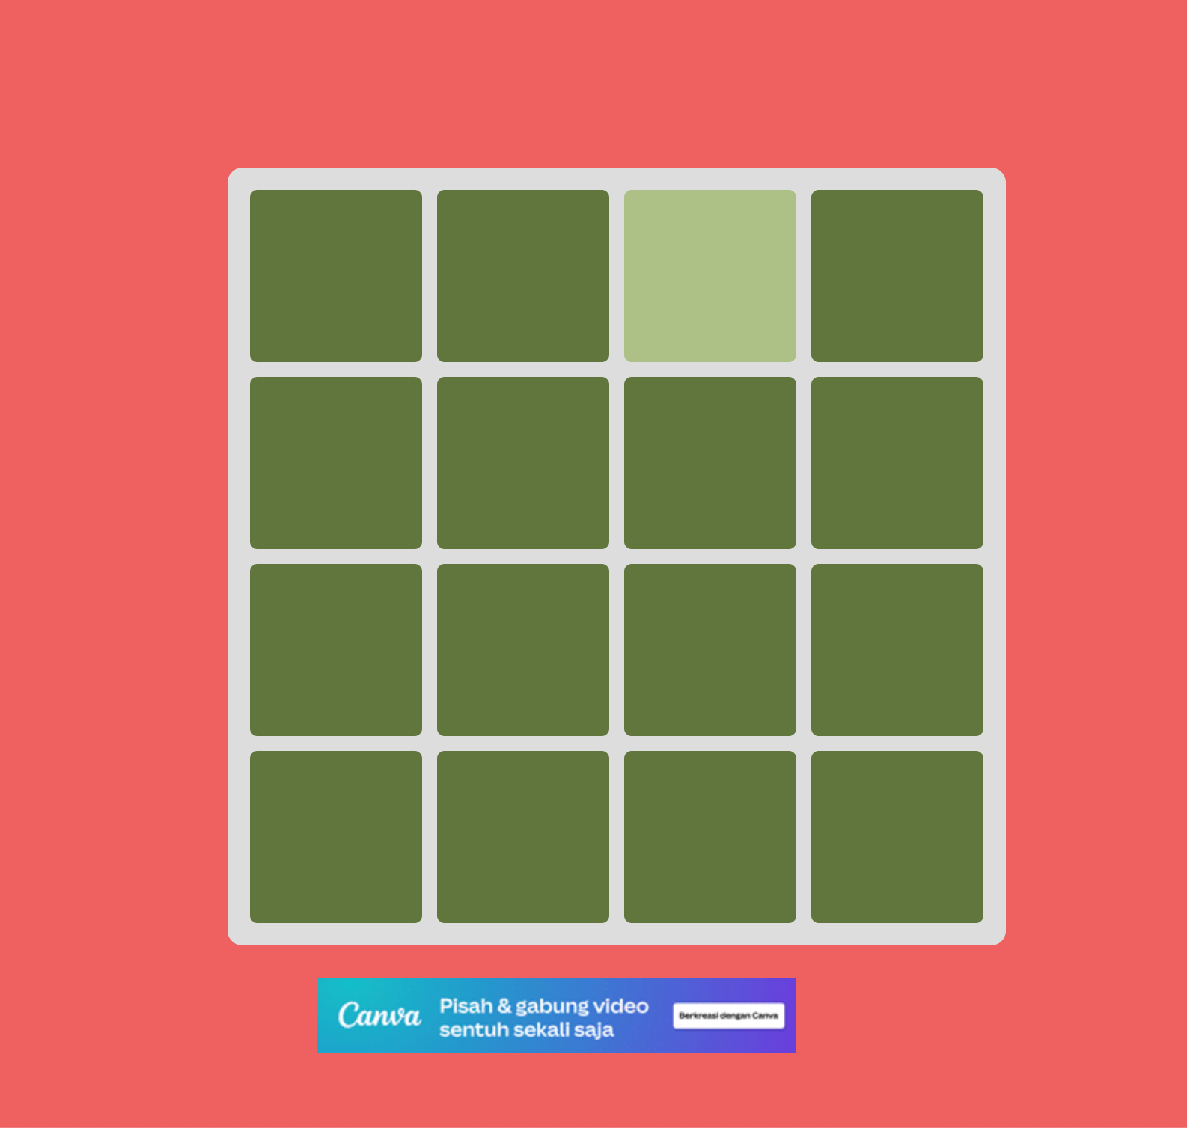
Quizzes and Games
Odd One Out, An Eye Test
Inilah game pengenalan warna yang bagus dengan sebuah twist. Kamu harus menemukan warna yang berbeda dari lingkungannya.
Berhati-hatilah, permainan menjadi semakin rumit! Game ini adalah cara yang bagus untuk melatih mata kamu agar terbiasa dengan perbedaan halus antara warna.
Klik di sini

Slide 11
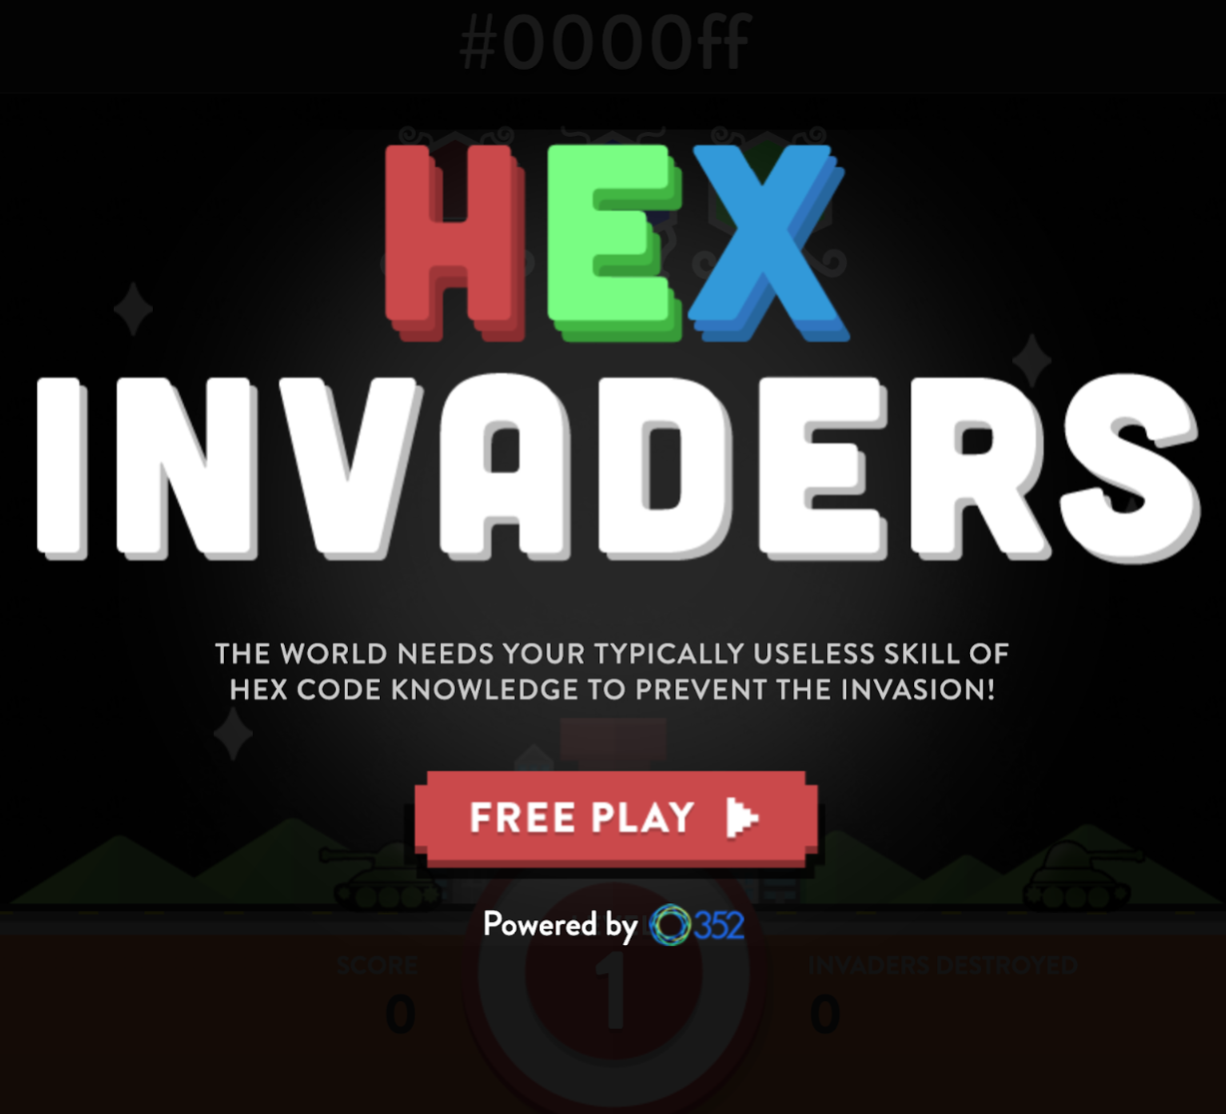
Quizzes and Games
Hex Invaders
Game yang satu ini bisa bikin kamu ketagihan!
Kamu harus menembak penyerbu (invader) yang benar berdasarkan kode hex! Mainkan untuk mempelajari dan memahami apa itu kode hex dan cara kerjanya.
Klik di sini
Notes:
Image from https://www.skcript.com/svr/games-to-improve-your-design-skills/

Slide 12
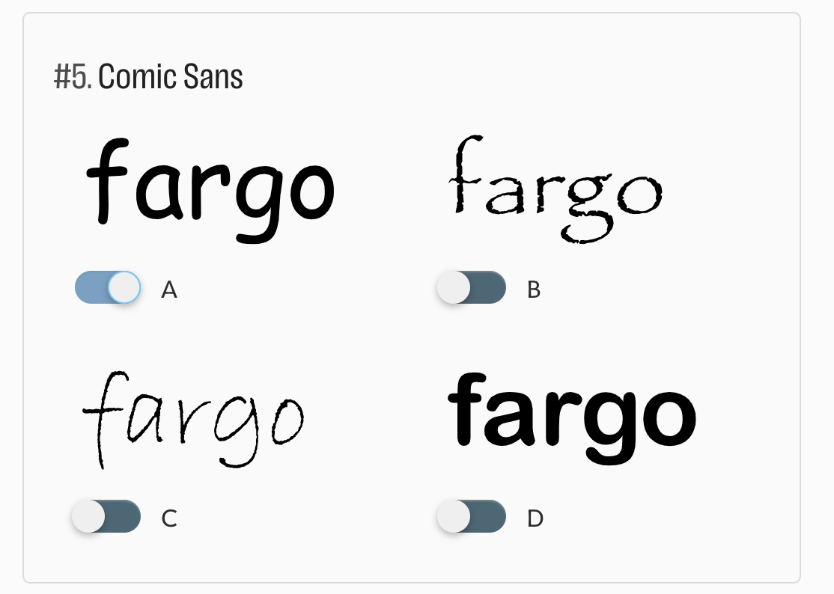
Quizzes and Games
The Font Game
Game ini tidak dibatasi waktunya untuk menjawab 30 pertanyaan pilihan ganda. Kamu bisa menguji keterampilan mengidentifikasi font lewat game ini.
Kalau skor kamu bisa sampai 50% atau lebih, kamu bisa mendapat voucher diskon belanja font sebanyak 10%!
Klik di sini
Notes:
Image from https://uxdesign.cc/games-that-ui-designers-can-play-to-test-their-skills-d22fca767a70

Slide 13
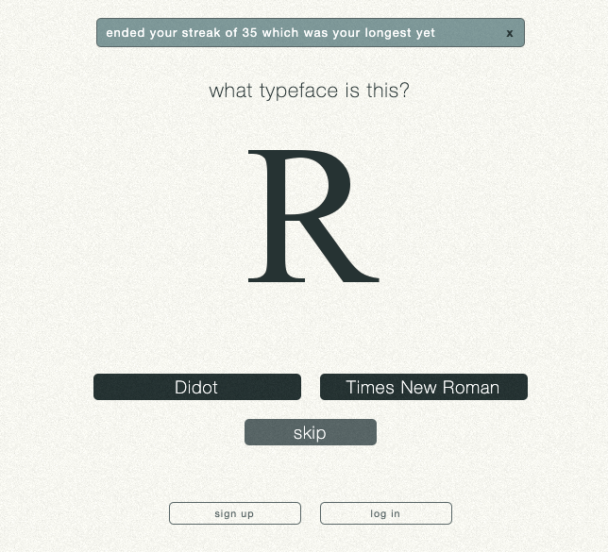
Quizzes and Games
Typewar
Game ini menguji seberapa tajam ingatanmu tentang font. Kamu harus memilih satu di antara dua opsi, dan mendapatkan poin untuk setiap jawaban benar.
Ada juga peningkatan level dan penghitung beruntun untuk memeriksa seberapa tepat tebakan kamu.
Klik di sini
Notes:
Image from https://uxdesign.cc/games-that-ui-designers-can-play-to-test-their-skills-d22fca767a70

Slide 14
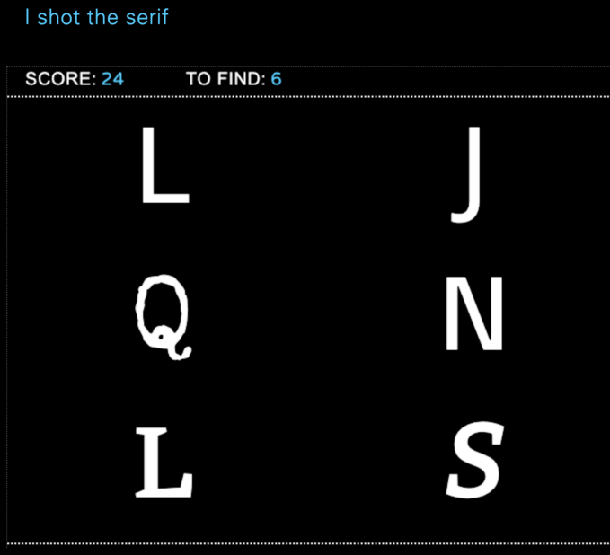
Quizzes and Games
Shot the Serif
Temukan Serif font dari opsi-opsi yang diberikan pada game yang bisa diakses melalui seluler atau web ini.
Kamu harus menembak target dengan cepat dan tepat. Kamu pun bisa memilih tingkat kesulitannya.
Klik di sini
Notes:
Image from https://uxdesign.cc/games-that-ui-designers-can-play-to-test-their-skills-d22fca767a70

Slide 15
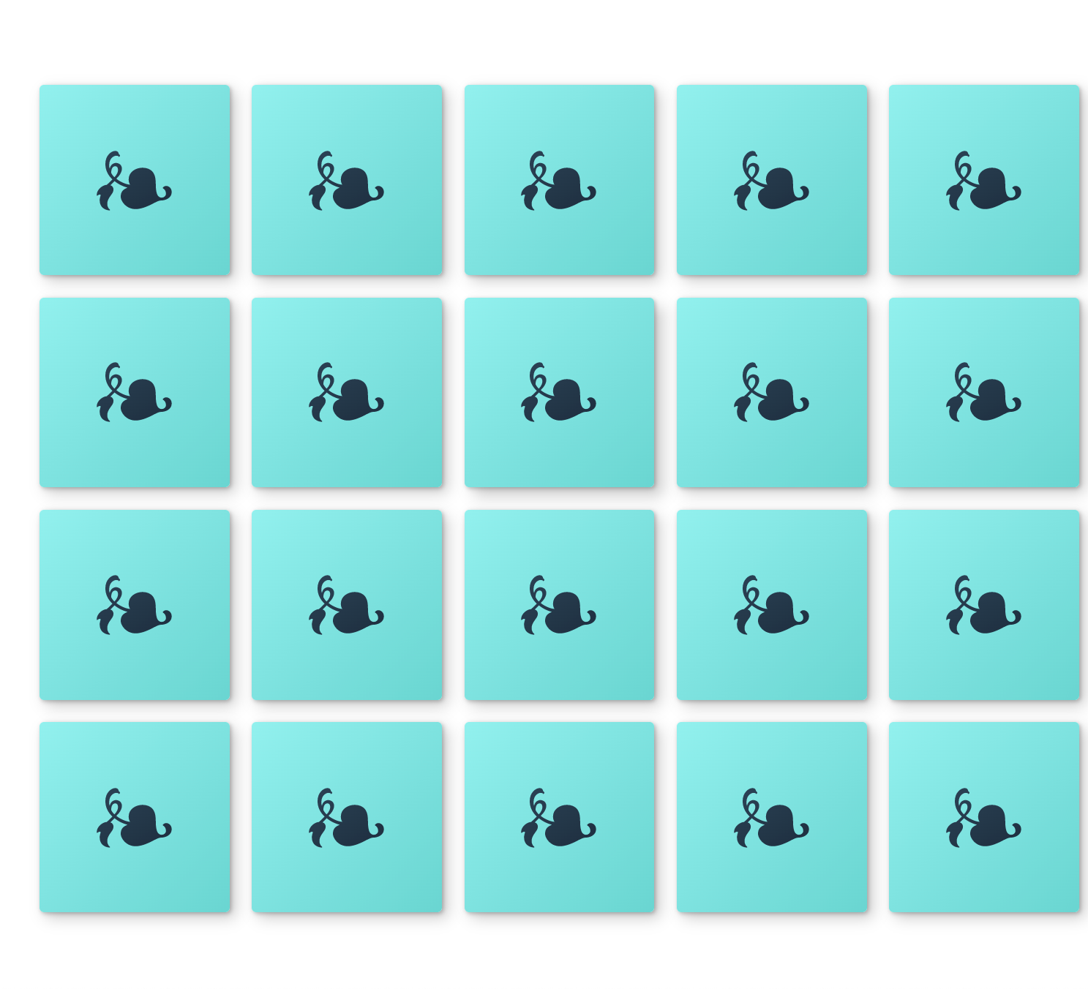
Quizzes and Games
Font Memory Game
Mengenali perbedaan gaya font adalah salah satu bagian tipografi yang paling menantang. Game ini membantu kamu melatih mata untuk memperhatikan detail terkecil.
Klik di sini

Slide 16
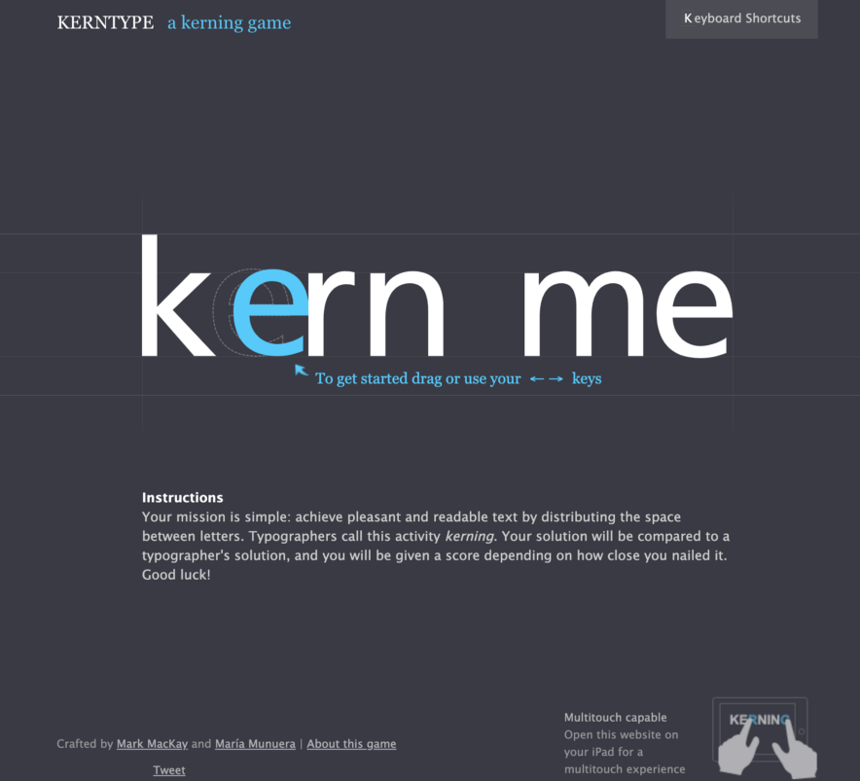
Quizzes and Games
Kern Type, The Kerning Game
Kerning adalah jarak antar huruf atau karakter individual. Tidak seperti tracking, di mana menyesuaikan jumlah spasi di antara huruf-huruf dari seluruh kata dalam peningkatan yang sama, kering berfokus pada tampilan. Sehingga teks akan lebih menyenangkan secara visual.
Game ini akan melatih kamu dalam hal melakukan kerning,
Klik disini
Notes:
Image from https://uxdesign.cc/games-that-ui-designers-can-play-to-test-their-skills-d22fca767a70

Slide 17
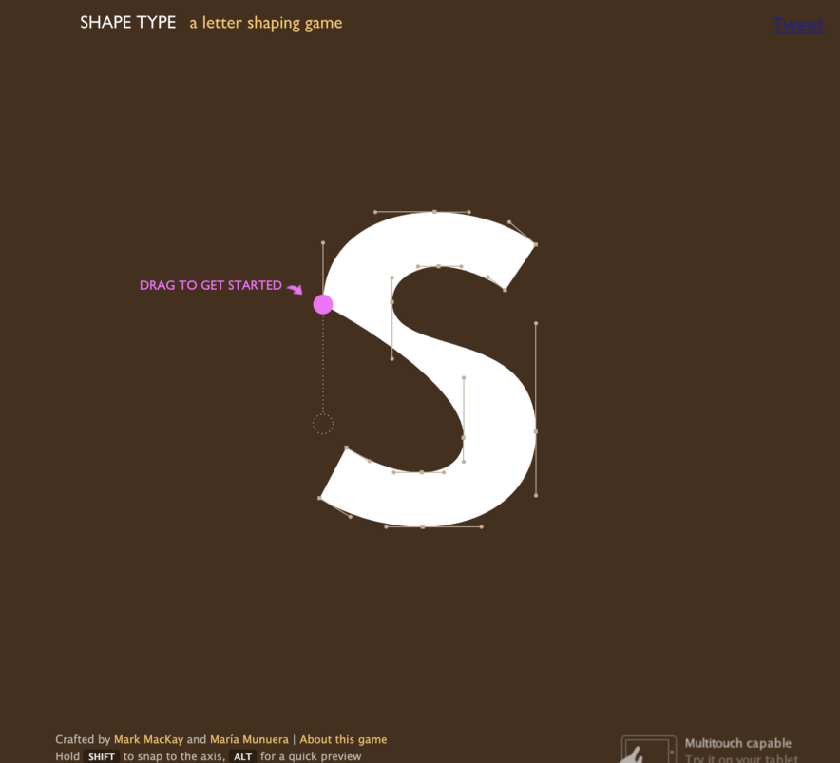
Quizzes and Games
Shape Type, A Letter Shaping Game
Shape Type, dibuat menggunakan HTML5, adalah permainan 10 tahap. Ia meminta penggunanya untuk membentuk dan memperbaiki huruf yang belum selesai dari tipografi tertentu, dengan nama font dan desainer font.
Klik di sini
Notes:
Image from https://uxdesign.cc/games-that-ui-designers-can-play-to-test-their-skills-d22fca767a70

Slide 18
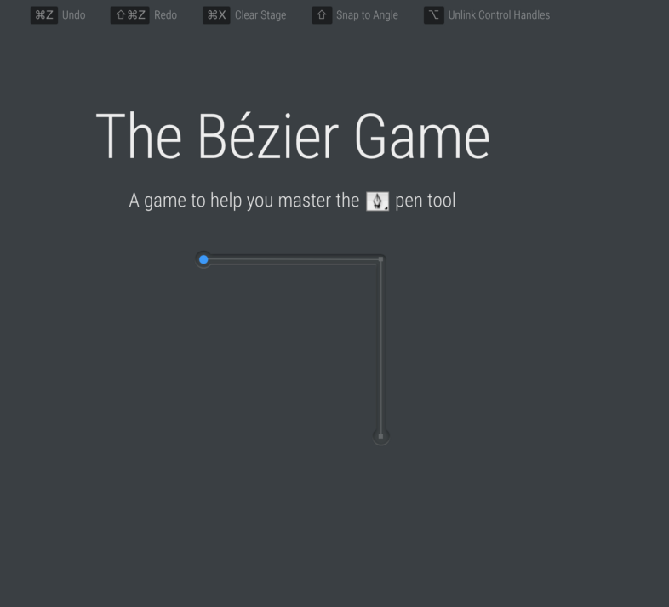
Quizzes and Games
The Bezier Game
Game ini adalah tutorial atau permainan yang bagus untuk mempelajari cara kerja Pen Tool dan menguasainya.
Klik di sini
Notes:
Image from https://uxdesign.cc/games-that-ui-designers-can-play-to-test-their-skills-d22fca767a70

Slide 19
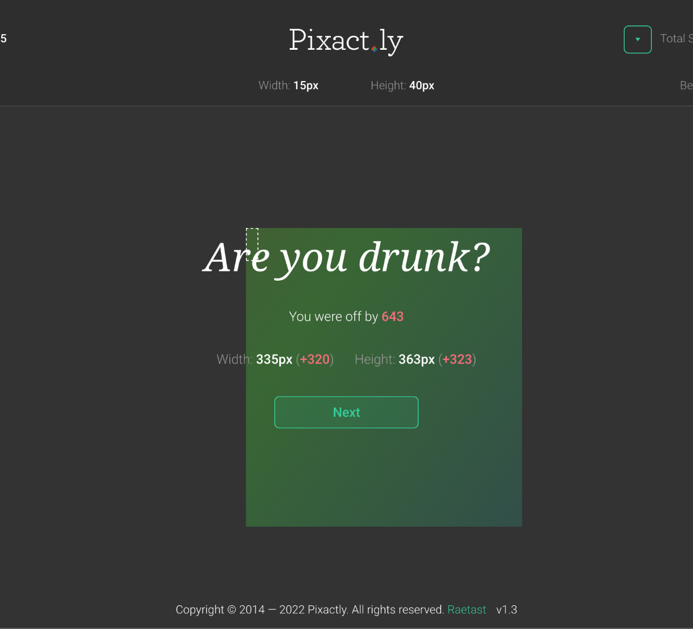
Quizzes and Games
Pixact.ly
Game ini akan menguji seberapa baik kamu mengetahui piksel.
Mereka menyediakan dimensi yang perlu kamu beri gambar sebuah kotak. Kamu akan mendapatkan skor berdasarkan seberapa mendekati kotak tersebut dengan dimensi. Semakin rendah skornya, semakin baik. Kedengarannya mudah, bukan?
Klik di sini

Slide 20
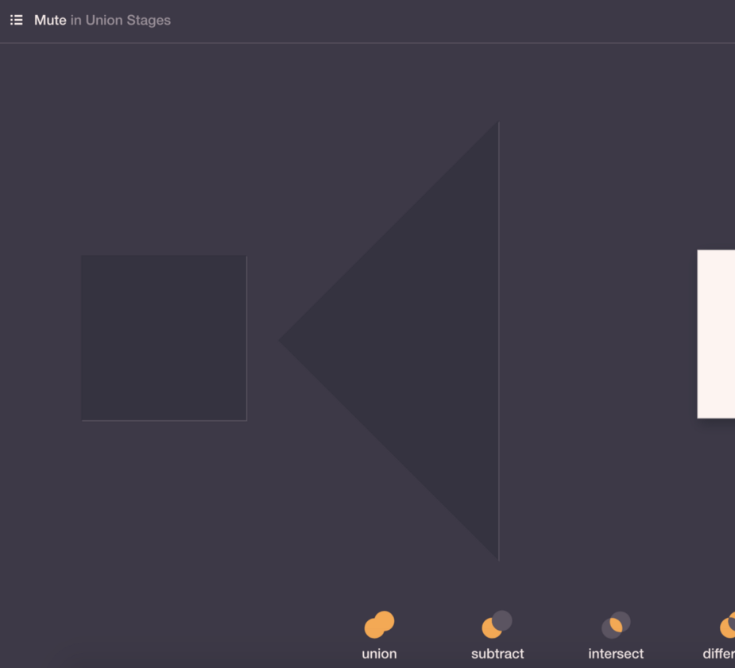
Quizzes and Games
The Boolean Game
Di game ini, kamu bisa memilih di antara berbagai modalitas (Union, Subtract, Intersect, dan Difference) untuk membuat beragam bentuk. Game ini diciptakan untuk kamu yang ingin menggunakan bentuk pada grafik dan ikon.
Klik di sini
Notes:
Image from https://uxdesign.cc/games-that-ui-designers-can-play-to-test-their-skills-d22fca767a70

Slide 21
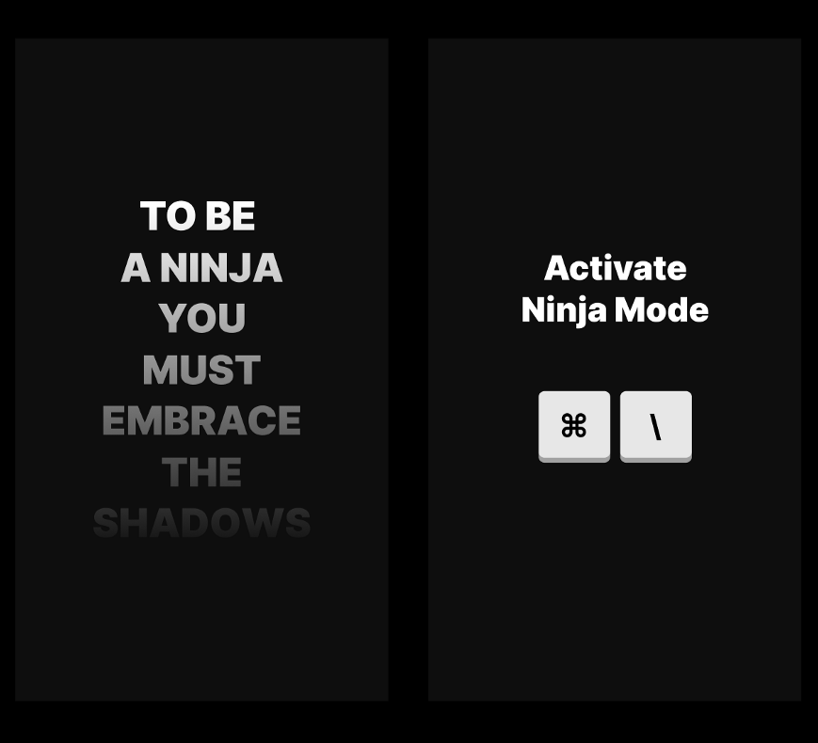
Quizzes and Games
Figma Ninja
Figma Ninja akan membantu kamu membiasakan diri dengan software Figma dan pintasan-pintasannya.
Jika kamu baru mengenal Figma dan ingin meningkatkan keterampilan sambil bersenang-senang, ini adalah permainan untuk kamu.
Klik di sini

Slide 22
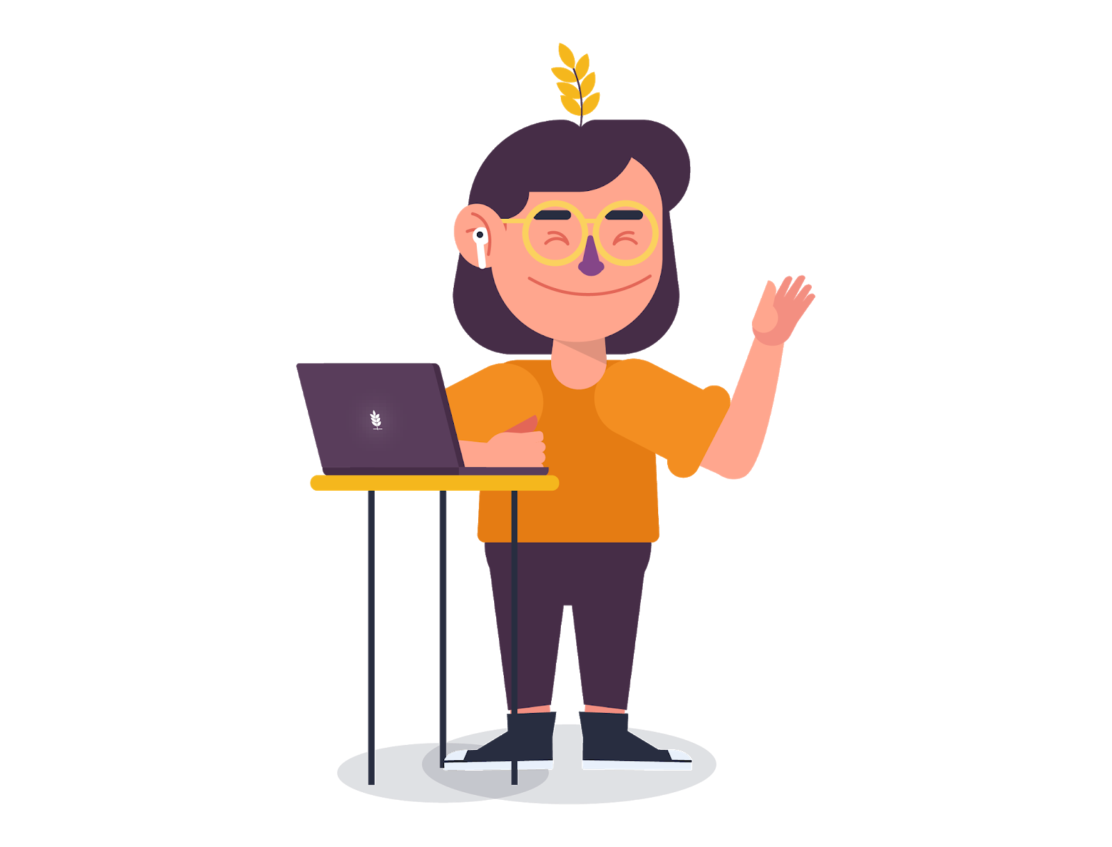
Penutup
Oke, selamat mencoba berbagai jenis game yang menyenangkan sekaligus ajang latihan ya.
Topic ini juga menandakan kalau chapter 7 udah selesai kita bahas semua, lho ~
Sampai bertemu di chapter selanjutnya ya!

Slide 23

